Slide 1
Бразильський карнавал
Підготувала
учениця 10-А класу
Джура Аліна

Slide 2
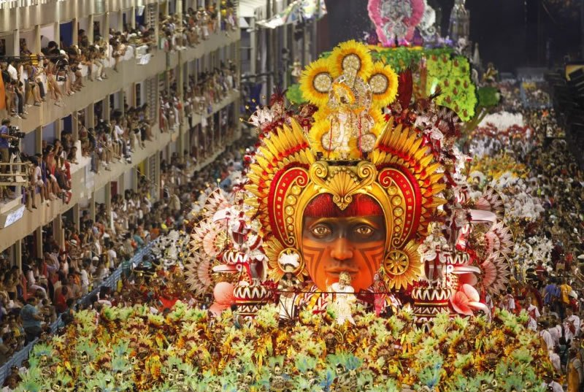
Бразильський карнавал (порт. Carnaval, походить від слова «м'ясний») — щорічний фестиваль в Бразилії, що проводиться за 40 днів до Великодня і відзначає початок Великого посту.

Slide 3
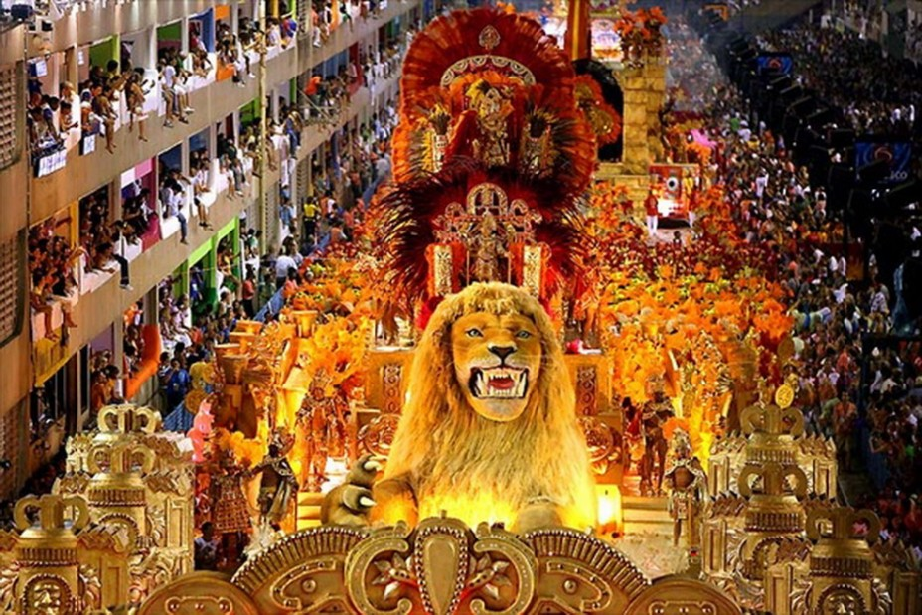
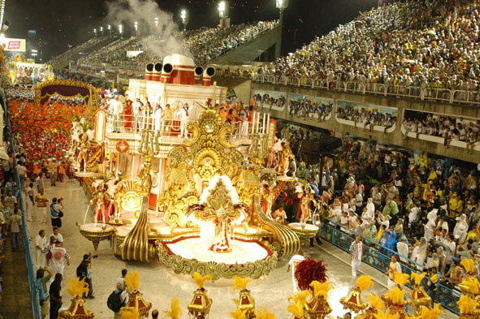
Бразильський Карнавал є найбільшим народним святом країни, та має деякі відмінності від карнавалів як у Європі, так і в інших країнах Латинської Америки. Крім того, існують регіональні варіації карнавалу в самій Бразилії.

Slide 4
Історія
Бразильський карнавал взяв початок від португальської масляної — вуличних розваг, під час яких пустуни обливали один одного водою, обсипали борошном і сажею, кидалися тухлими яйцями і т. д. Португальська масляна відбувалась напередодні Великого посту за католицьким календарем, тобто періодом спокути, що символізувало звільнення — саме цей аспект був сприйнятий карнавалом.

Slide 5
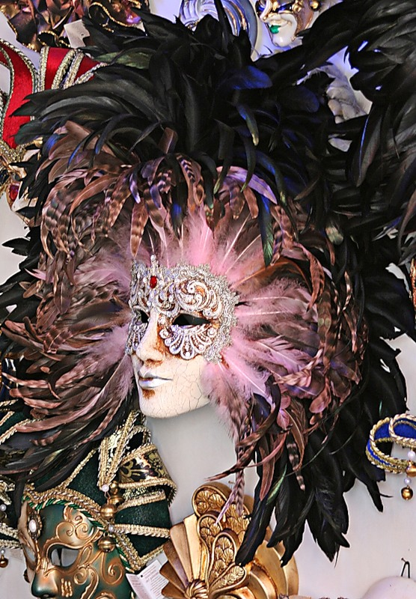
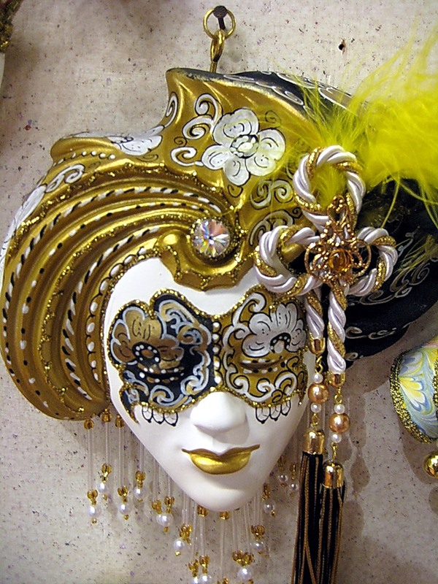
Завезена до Бразилії у XVII столітті португальська масляна у XIX столітті сприйняла вплив карнавалів інших європейських країн — Італії та Франції. Саме тоді маски, фантастичні костюми і такі персонажі як П'єро, Коломбіна (Мальвіна) та Король Момо (веселий товстун) прийшли на бразильське свято.

Slide 6
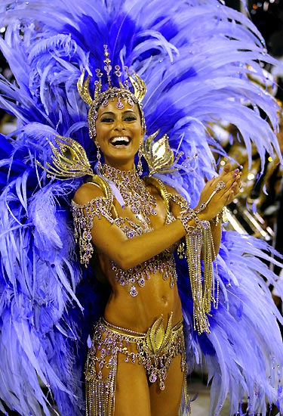
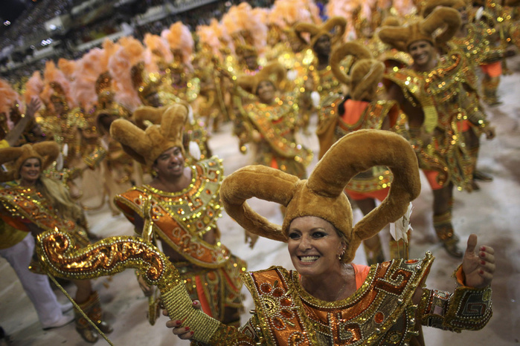
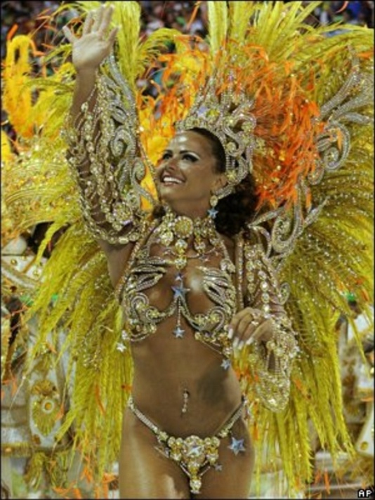
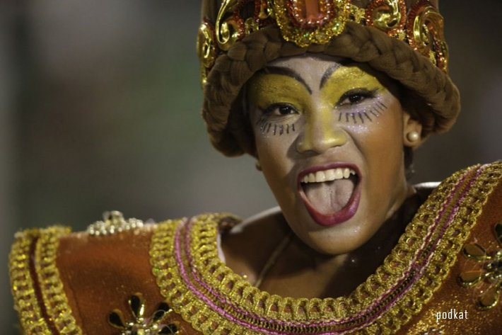

Slide 7
У 1928 році у Ріо-де-Жанейро виникає перша школа танцю самби під назвою «Дай Скажу».Створена танцівником самби Ісмаелем Сілвою, її пізніше перейменували на «Естасіо ду Са»,за іменем засновника Ріо-де-Жанейро.

Slide 8
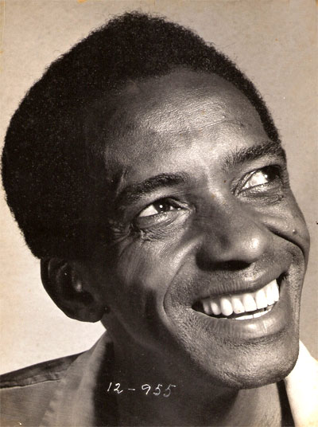
Ісмаель Сілва

Slide 9
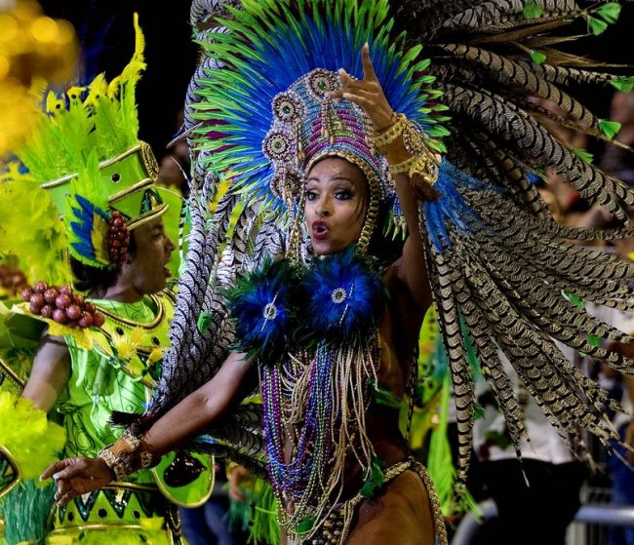
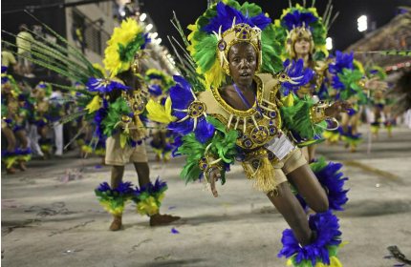
Щорічно 12 шкіл самби конкурують між собою за звання кращої. При цьому, кожна школа має дуже сильний культурний вплив на десятки тисяч своїх прихильників. Як правило, фестиваль починається в суботу і триває протягом чотирьох днів і чотирьох ночей.

Slide 10
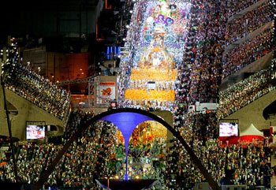
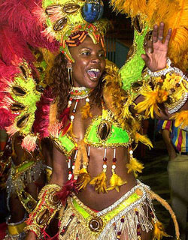
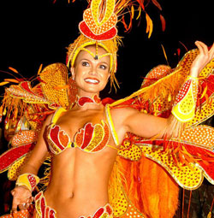
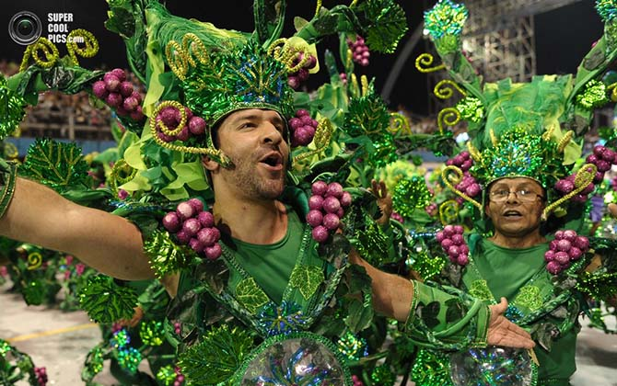
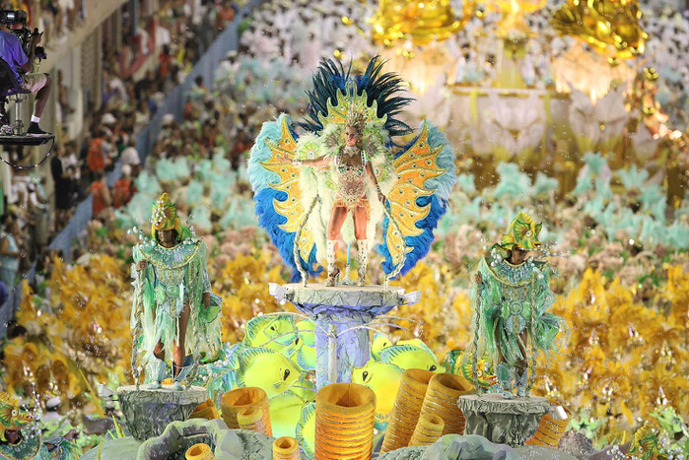
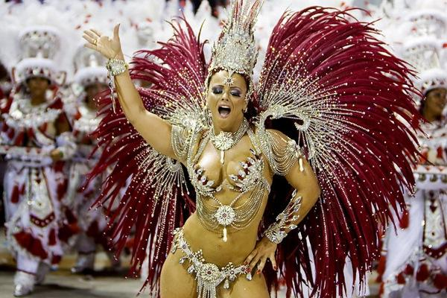
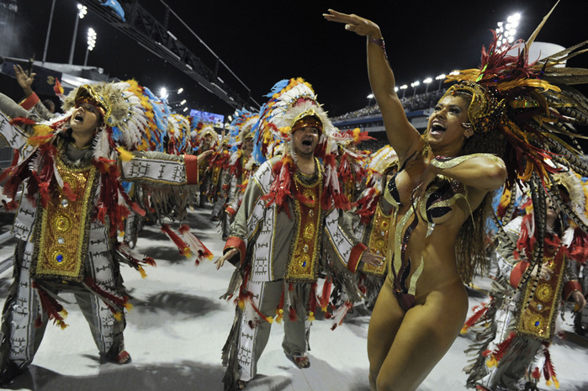
Різноманітність карнавалу

Slide 11
Кінець!

